Slide 1
本章主要内容
JDBC技术简介
建立ODBC数据源
JDBC操作
使用厂商驱动进行数据库连接
事务

Slide 2
1.JDBC技术简介
在Java系列技术中，访问数据库的技术叫JDBC技术。
JDBC相关的API在java.sql包中，主要包括以下接口：
Java.sql.Connection: 负责连接数据库；
Java.sql.Statement: 负责执行数据库SQL语句；
Java.sql.ResultSet: 负责存放查询结果。

Slide 3
1.JDBC技术简介
各种数据库产品连接的方式不同
JDBC数据库连接的方式：
数据库厂商驱动：
安装所使用数据库厂商的驱动包；
JDBC-ODBC桥接
将JDBC连接到ODBC即可；
数据库连接池
频繁连接数据库耗费资源，连接池可以有效的解决这一问题。

Slide 4
2.建立ODBC数据源
开放数据库连接（Open Database Connectivity，ODBC）是微软公司的数据库的产品，它建立了一组规范，并提供了一组对数据库访问的标准API（应用程序编程接口）。
几乎可以连接所有在Windows平台下运行的数据库；
由它连接到特定的数据库不需要具体的驱动，JDBC只需要连接到ODBC即可。

Slide 5
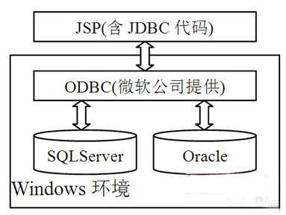
2.建立ODBC数据源

Slide 6
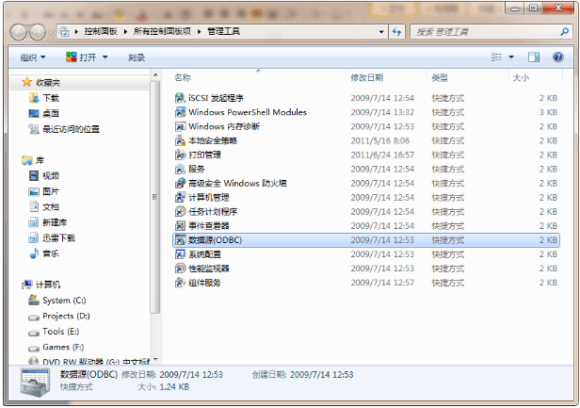
2.建立ODBC数据源
打开“控制面板”->“管理工具”->“数据源(ODBC)”;

Slide 7
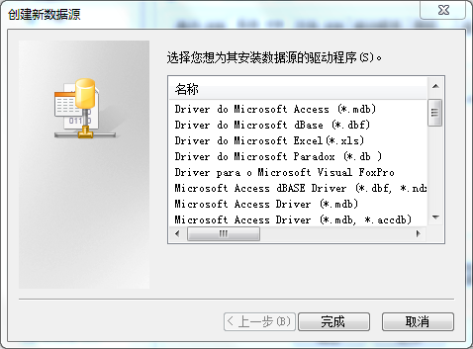
2.建立ODBC数据源
在“系统DNS”选项卡中单击“添加”按钮，选择数据源的驱动程序;

Slide 8
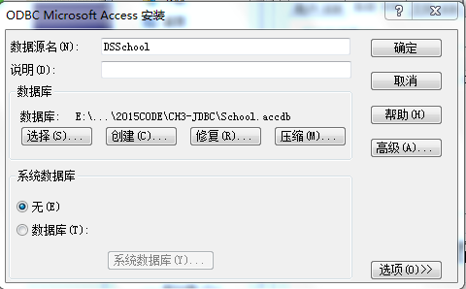
2.建立ODBC数据源
填写数据源名称，选择数据库文件;

Slide 9
2.建立ODBC数据源
通过JDBC连接到ODBC，并获取连接对象;
Class.forName(“数据库的驱动程序名称");
Connection conn=DriverManager.getConnection
(“URL”, “用户名”, “密码");
JDBC到ODBC的驱动程序名称： sun.jdbc.odbc.JdbcOdbcDriver
JDBC-ODBC桥接方式的URL：jdbc:odbc:数据源名称
Notes:
若没有用户名和密码，则可省略

Slide 10
3.JDBC操作
1）使用Statement接口运行sql语句
Statement stat=conn.createStatement();
添加、删除、修改
stat.executeUpdate(sql语句);
查询
stat.executeQuery(sql语句);
2）处理sql语句（与具体操作有关，比如读查询结果）
3）关闭数据库连接
stat.close();
conn.close();

Slide 11
执行查询
//从结果集中读取数据
while(rs.next()){
//读取字段值
String tcId=rs.getString(“字段名");
}

Slide 12
使用PreparedStatement
当sql语句中需要的值是某变量的值时使用
例：
//查询预处理
String sql = "SELECT name FROM user WHERE userid=? AND password=?" ;
//实例化数据库操作对象
PreparedStatement ps = conn.prepareStatement(sql) ;
ps.setString(1,某变量);
ps.setString(2,某变量);
//执行操作
ps.executeUpdate(); 或ps.executeQuery();
Notes:
例：InsertStudent1； InsertStudent2

Slide 13
4使用厂商驱动进行数据库连接
针对不同数据库，JDBC机制中提供了“驱动程序”的概念。
要连接到不同厂商的数据库，应首先安装相应厂商的数据库JDBC驱动。
只要安装了JDBC驱动，那么就不需要关心具体连接过程，即可对其进行操作了。

Slide 14
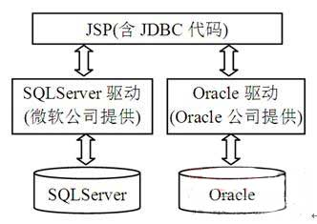
4使用厂商驱动进行数据库连接

Slide 15
4使用厂商驱动进行数据库连接
Mysql的数据库厂商驱动方法
下载驱动包，解压并将jar文件（mysql-connector-java-5.1.21-bin.jar）复制到tomcat的lib文件夹下
设定驱动类名称和URL
Class.forName(“com.mysql.jdbc.Driver");
Connection conn=DriverManager.getConnection(
“jdbc:mysql://localhost:3306/数据库名”,
”用户名“, ”密码");

Slide 16
4使用厂商驱动进行数据库连接
常见数据库的驱动程序名称和URL
Oracle数据库 oracle.jdbc.driver.OracleDriver url="jdbc:oracle:thin:@hostname:port:sid";
Sql Server数据库 com.microsoft.jdbc.sqlserver.SQLServerDriver url=“jdbc:microsoft:sqlserver://hostname:port;DatabaseName=数据库名称";

Slide 17
5.事务
在多条数据库操作语句都被成功执行后，数据的修改才被真正提交，否则数据操作回滚。
try{
conn.setAutoCommit(false); //设置不自动提交
//多条数据库操作（修改）语句
conn.commit(); //提交以上操作
}catch(Exception ex){
conn.rollback(); //回滚
}

Slide 18
使用数据库连接池访问数据库
连接数据库是一件既消耗资源又费时的工作；每一次数据访问请求，都进行建立连接、打开数据库、存取数据、关闭等操作，会导致系统性能急剧下降。数据库连接池是解决这个问题最常用的方法。
数据库连接池工作原理：当一个线程需要访问数据库时，从池中请求一个连接；使用完毕后，将该连接返回连接池以便其它线程使用。

Slide 19
Tomcat数据库连接池访问方法
1. 修改Tomcat的conf/context.xml文件
<Resource name="jdbcpool/teacher"
auth="Container"
type="javax.sql.DataSource"
maxActive="20" maxIdel="10"
maxWait="1000"
username="root” password=""
driverClassName="com.mysql.jdbc.Driver"
url="jdbc:mysql://localhost:3306/jeedb" >
</Resource>
Notes:
连接池的运行依赖数据库

Slide 20
Tomcat数据库连接池访问方法
2. 将数据库驱动（jar文件）拷贝到Tomcat的lib文件夹中
3. 应用程序的web.xml文件中添加：
<resource-ref>
<res-ref-name>jdbcpool/teacher</res-ref-name>
<res-type>javax.sql.DataSource</res-type>
<res-auth>Container</res-auth>
</resource-ref>
Notes:
连接池的运行依赖数据库

Slide 21
Tomcat数据库连接池访问方法
4. 编写程序访问数据库
需导入以下包：
import javax.sql.DataSource;
import javax.naming.Context;
import javax.naming.InitialContext;
import javax.naming.NamingException;
Context c=new InitialContext();
获取连接方法：
DataSource ds=(DataSource) c.lookup("java:comp/env/jdbcpool/teacher");
conn=ds.getConnection();>
Notes:
连接池的运行依赖数据库

